Slide 1
Az OSI modell és a TCP/IP modell

Slide 2
Az OSI modell
Az OSI modell egy keretrendszer.
Az OSI hivatkozási modell megmutatja, hogy hogyan haladnak át a csomagok a különböző rétegeken a hálózat egy másik készülékéhez, még akkor is, ha a feladó és a címzett különböző típusú hálózati átviteli közeget használ.

Slide 3
Az OSI referenciamodell
Előnyei:
A hálózati kommunikációt kisebb, kezelhetőbb részekre osztja.
Szabványosítja a hálózati összetevőket, így több gyártó is együttműködhet a fejlesztésben és a támogatásban.
Különféle típusú hálózati hardverek és szoftverek is kommunikálhatnak egymással.
Megakadályozható, hogy az adott réteget érintő változtatások megzavarják a többi réteg működését.
A hálózati kommunikáció kisebb részekre osztásával a technológia könnyebben megérthető.

Slide 4
Az OSI referenciamodell
Az OSI hivatkozási modell hét, sorszámmal azonosítható rétegből áll, amelyek mindegyike egy adott hálózati funkciót valósít meg.

Slide 5
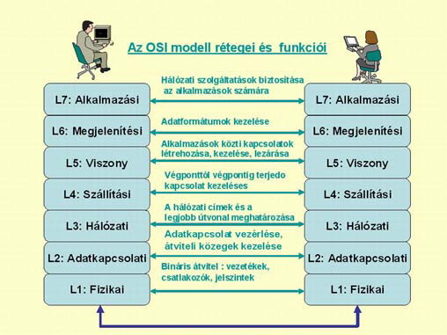
Az OSI modell rétegei

Slide 6
1. Fizikai réteg
Az OSI modell legalsó rétege, amely kezeli közvetlenül a fizikai átviteli közeget.
Elsődleges feladata a fizikai kommunikáció megvalósítása.
Ebben a rétegben dől el, hogy a kommunikáció csak egy, vagy mindkét irányba történhet-e (ADÓ-VEVŐ) és ha kétirányú akkor váltakozva kétirányú, vagy valódi kétirányú-e (duplex vagy half-duplex) .

Slide 7
2. Adatkapcsolati réteg
Feladata az átviteli közeg két vége között az információ megbízható továbbítása.
Az adatkapcsolati réteg az átküldendő információt egyértelműen azonosítható adatkeretekre tördeli szét.
Az adatkereteket ellátja a szükséges vezérlőbitekkel, majd sorrendben továbbítja azokat.

Slide 8
3. Hálózati réteg
Elsődleges feladata a keretek forrás- és célállomás közti útvonalának meghatározása.
Más megfogalmazással a csomagok forgalomirányítása.
IP címzés

Slide 9
4. Szállítási réteg
Feladata a hosztok közötti adatátvitel megvalósítása.
Ez a réteg biztosítja azt, hogy minden adat sértetlenül érkezzen meg a rendeltetési helyére.
A szállítási réteg az adatokat kisebb darabokra tördeli, amennyiben nem lehetne egyben továbbítani az adatokat, illetve a vevő oldalon újra összeállítja az eredeti adatfolyamot.

Slide 10
5. Viszonyréteg
A viszonyréteg virtuális kapcsolatokat létesít az alkalmazások között.
A viszonyréteg szolgáltatásait a megjelenítési réteg használja.
Ezenkívül szinkronizálja a megjelenítési rétegbeli modulok közötti párbeszédet, és irányítja a köztük történő adatcserét

Slide 11
6. Megjelenítési réteg
Olyan szolgáltatásokat ad, amelyekre a legtöbb alkalmazói programnak szüksége van, amikor a hálózatot használja.
Foglalkozik a hálózaton továbbítandó adatok ábrázolásával, hiszen a felhasználók nem bináris számokkal dolgoznak.
Az egyes információk más és más formában jelennek meg. → A megjelenítési réteg feladata az eltérő megjelenésű formájú adatok egységes kezelése.
Adatok tömörítése és titkosítása.

Slide 12
7. Alkalmazási réteg
Közvetlen kapcsolatban van a felhasználóval.
Ehhez a réteghez tartoznak a felhasználói programok által igényelt protokollok.
Az alkalmazási rétegen keresztül tudnak a különböző programok a hálózattal kommunikálni.

